Slide 1
BDHDE调试培训
2022/06/17

Slide 2
目录
1
BDHDE选型介绍
2
BDHDE调试介绍

Slide 3
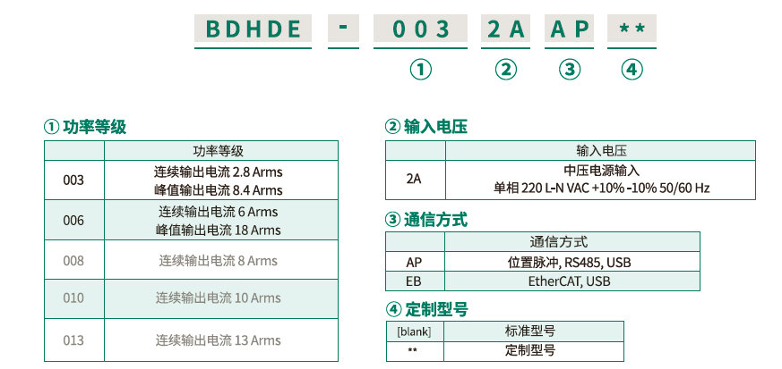
1
1
BDHDE产品选型
1.1.BDHDE驱动选型
1
1

Slide 4
1
1
BDHDE产品选型
1.2.PRHD2系列电机选型
1
1
PRHD2系列电机特点：
具备低齿槽转矩，低工作温升，高过载能力等优势，支持自主研发的SensAR磁性编码器，可以更好的抗振动，抗高温，防灰尘，具有更高的可靠性。
主要特点：
低齿槽转矩
高功率密度
高过载能力
CE认证
GB30253-2013一级能效
防护等级IP65
运行温度-20°到120°

Slide 5
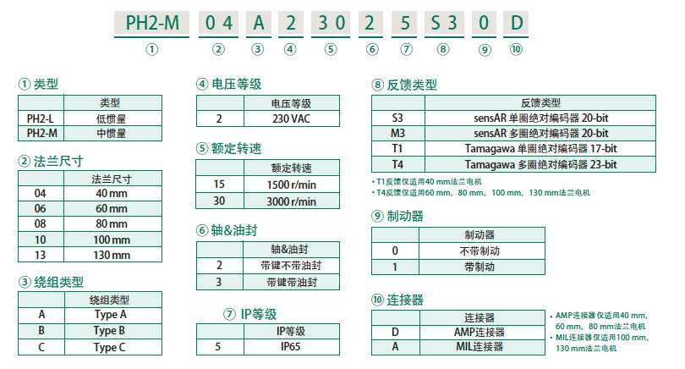
1
1
BDHDE产品选型
PRHD2系列电机选型
1
1

Slide 6
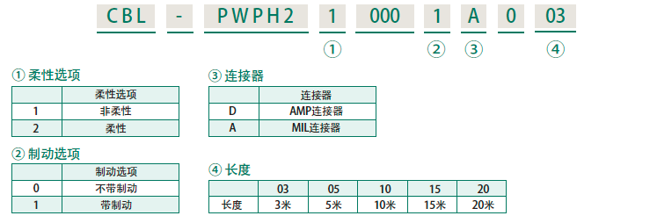
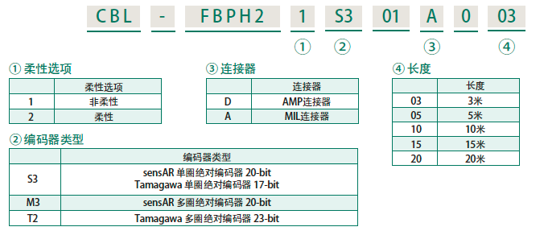
1
1
BDHDE产品选型
PRHD2系列电机动力线选型
1
1
PRHD2系列电编码器线选型

Slide 7
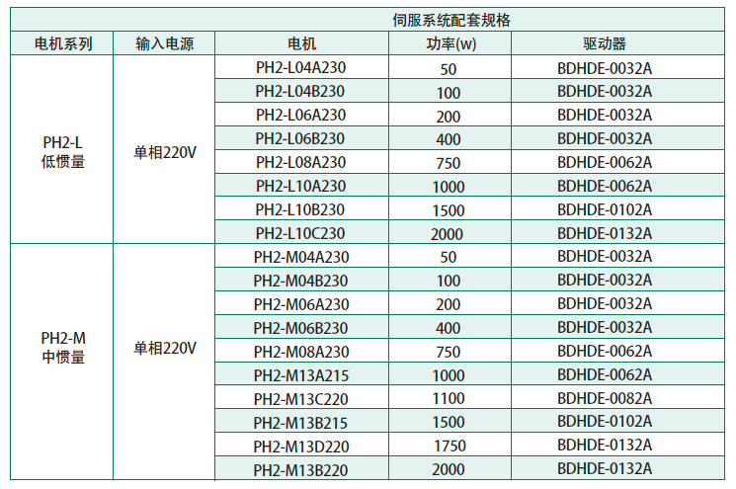
1
1
BDHDE产品选型
BDHDE伺服系统配套规格
1
1

Slide 8
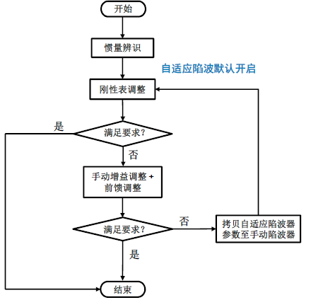
2
BDHDE调试
2.BDHDE调试
2.1.调试流程

Slide 9
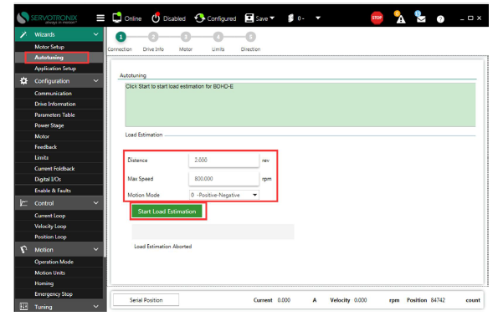

2
BDHDE调试
2.2.惯量识别
调试软件，向导->HD-Autotune -> Start Load Estimation
或者在ServoStudio 2命令终端输入LOADESTRATIO指令执行惯量辨识并获取负载惯量比，
通过设置LMJR指令，将识别出的转动惯量比赋值给驱动器

Slide 10
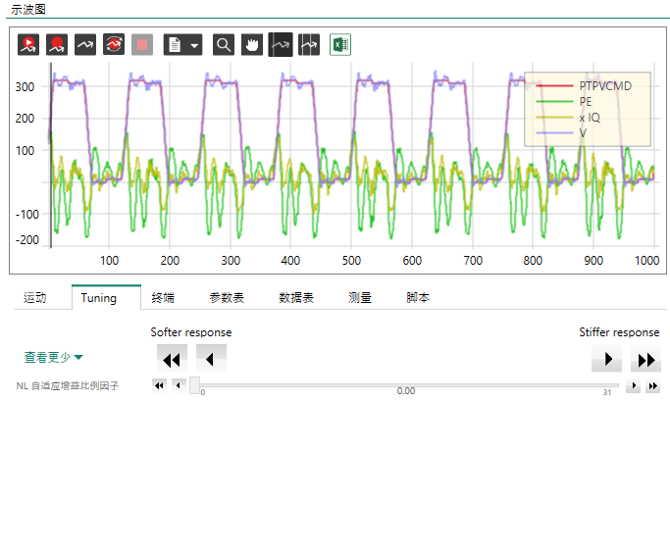
2
BDHDE调试
2.3.刚性设定
机械刚性越高，设置刚性参数越大，反之，设置参数越小；如果转动惯量比较大，刚性设置参数要相对减小。
不同刚性值存储了控制环路的增益及滤波参数的组合，不同刚性等级（RIGID）对应不同的系统动态响应性能
刚性参数
刚性控制状态条：示波器->Tuning->自适应比例因子，可以通过移动刚性状态条调试
指令 | 说明
RIGID | 刚性等级0~31，默认值：13；值越大，刚性越高。

Slide 11
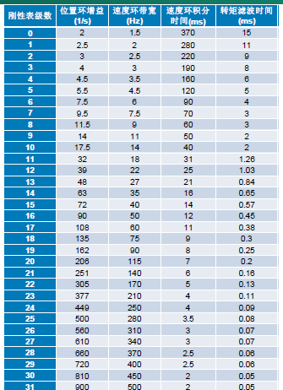
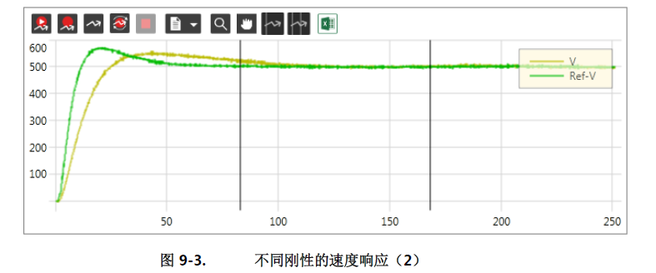
2
BDHDE调试
2.3.刚性设定
刚性联动环路参数
RIGID 刚性等级
KPP 位置环增益
KVBW 速度环带宽
KVP 速度环比例增益
KVI 速度环积分增益
ICMDLPF速度环转矩输出滤波
刚性从低往高调试，当往高增加时，出现噪声大，容易振动，往低减小时，跟随偏差PE加大，整定时间加大，且抗扰性弱时，这个数值就是调试的最好效果。
在ServoStudio 2命令终端输入RIGID {刚性等级}。
下图为 rigid 13 与 rigid 16的速度响应比较。

Slide 12
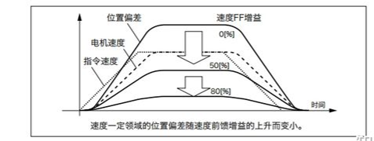
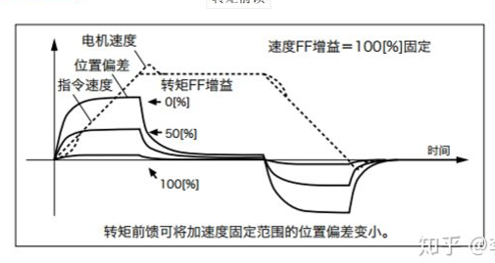
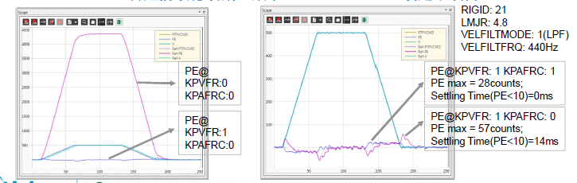
2
BDHDE调试
速度前馈增益：
位置偏差（指令单位）= 速度指令（指令单位/S）/位置比例增益*
（100 -速度前馈增益%）
2.4.前馈
适当的前馈可以提高系统的的快速响应性，减小跟随误差。
运动过程中匀速段PE误差较大，可以通过调整速度前馈系数（指令：KPVFR）来改善；
定位完成时间太长、定位过程的PE太大，可以通过调整转矩前馈系数（指令：KPAFRC）来改善；若增加前馈设置后有高频噪声，可通过降低速度前馈滤波器截止频率（指令：KPVFRLPF）、转矩前馈滤波截止频率（指令：KPAFRCLPF）来改善。
转速前馈增益：

Slide 13
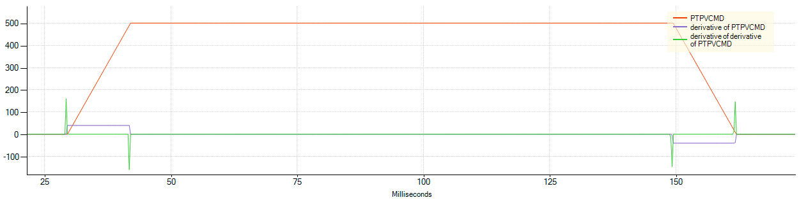
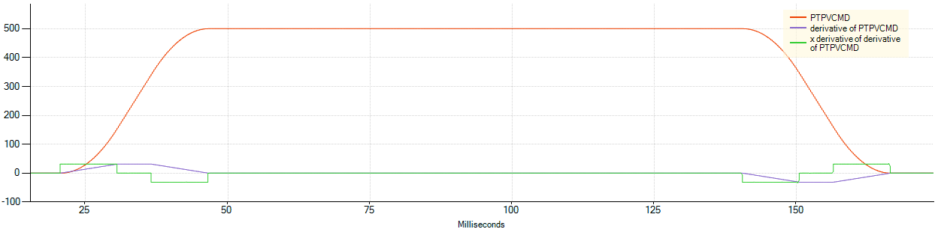
2
BDHDE调试
2.5.平滑系数（Movesmoothavg）
No smoothing没有平滑
MOVESMOOTHAVG 16 [ms]位置指令移动平均数
平滑增加系统延迟。
看看剖面轨迹。控制器发出的命令非常重要，比如没有跳跃。
在激活平滑功能之前，轮廓轨迹精度质量比较好

Slide 14
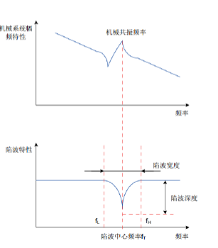
2
BDHDE调试
2.6.机械共振
陷波器中心频率 大于或等于 4 * 速度响应频率
CDHDE有4组陷波器，其中第1组、第3组、第4组为手动陷波器；第2组可以设置手动陷波器，也可以设置自适应陷波器，设置自适应陷波器设置ANFEN 1；
BDHDE支持NOTCHDUMP,把第2组陷波器参数复制到第1组陷波器；
调试过程中刚性等级由低至高逐渐提升，如有机械共振，可先通过自适应陷波器抑制，如果响应性能仍然不够，则继续提高刚性等级；
陷波器涉及参数: NOTCHxMODE, NOTCHxCENTER, NOTCHxBW, NOTCHxDEP;x可以是2、3、4或者没有

Slide 15
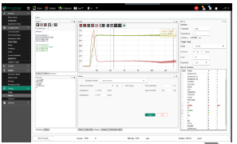
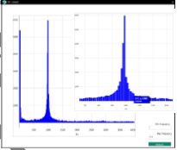
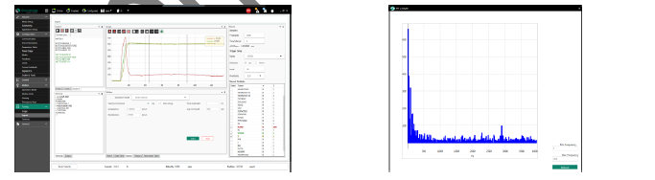
2
BDHDE调试
2.6.机械共振
测试陷波器方法:
未加陷波器的测试结果下左图所示，电机运行过程中，有噪音。借助ServoStudio2对采样的ICMD进行FFT分析，结果如下右图所示。
可知，共振频率在990[Hz]附近，共振范围约为800~1100[Hz]。
因此增加NOTCH参数设置：NOTCHMODE为1，NOTCHCENTER为990[Hz]，NOTCHBW为300[Hz]，NOTCHDEP为10[%]；
加入手动陷波器的测试结果如下图所示，电机运行过程中，没有噪音。借助ServoStudio对采样的ICMD进行FFT分析，结果如下图可知，系统振动被抑制了。

Slide 16
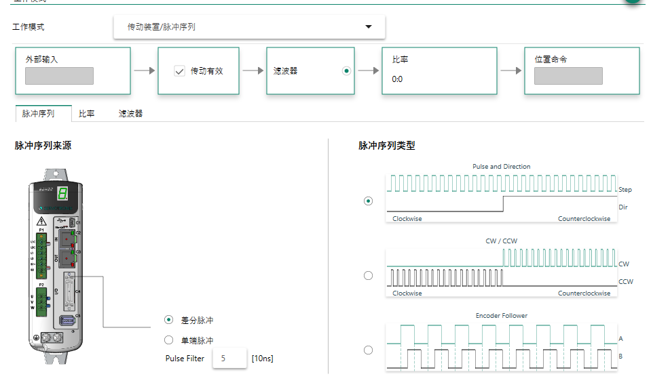
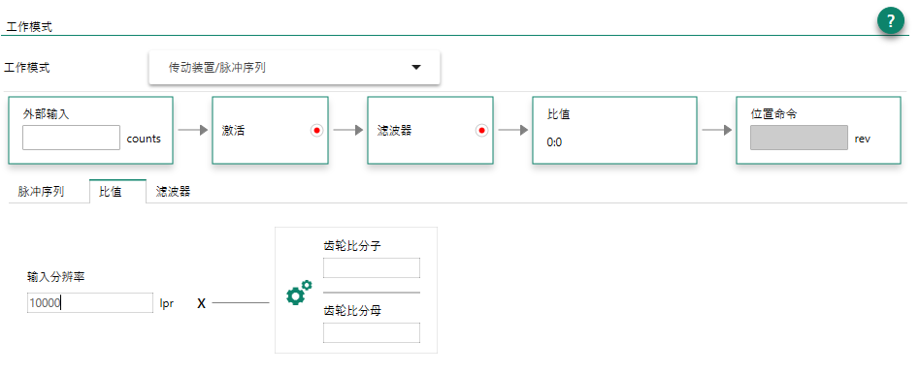
2
BDHDE调试
2.7.上位机脉冲控制设置
1）点击 ServoStudio 左侧侧边栏“运动”菜单。
2）在“工作模式”下拉菜单中，选择“4-位置齿轮模式”。
3）选择脉冲序列来源和脉冲序列类型
4）设脉冲输入软件滤波，单位是10ns ，设置10说明是100ns, 只有脉冲电平大于100ns 才会识别，4兆频率的话，周期是250ns, 高低电平各125ns. 所以设置10基本能通过4兆的频率
5）一转外部脉冲“代表上位机发一定的脉冲让旋转电机走一圈。
检查并确认上述设置。上述步骤中，未涉及的内容，请保持它们原来的设置。
6） 点击 ServoStudio 界面左上角的第 4 个按钮，即“Save”按钮，保存参数驱动器。

Slide 17
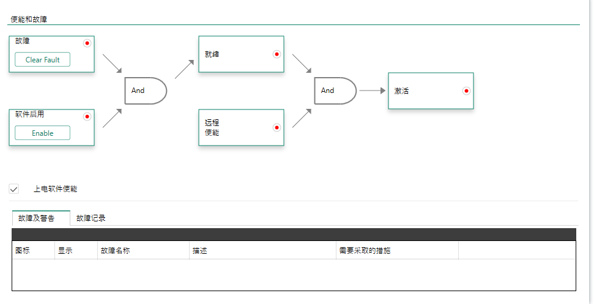
BDHDE调试
2
BDHDE调试
3
2.7.上位机脉冲控制设置
1）设置上电时，驱动器内部软件使能开关（Software Enable） 自动接通。进入“使能和故障”菜单，勾选“上电软件使能”。
2）点击“Save”按钮保存参数到驱动器中。

Slide 18
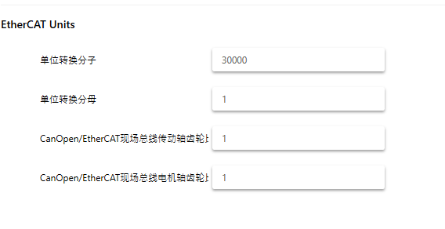
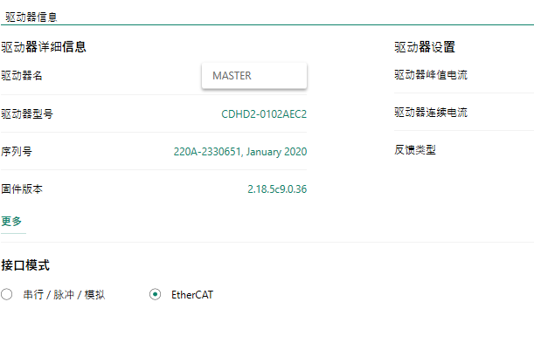
2
BDHDE调试
2.8.上位机总线控制设置
1）在运动单位设置总线控制旋转电机一转的脉冲数：单位转换分子；
2）在驱动信息的接口方式：✔EtherCAT;
3)执行驱动保存参数。

Slide 19
谢谢聆听！

